Slide 1
共同学習方式による電子カルテからの​ エンティティ関係抽出手法
第七回ゼミ​
ディジタル図書館研究室 ​
M２ FANG Xintao​
2021-07-09

Slide 2
研究背景
情報技術の発展に伴い、電子カルテ（EMR: electrical medical records）は従来のカルテと比較して、保存と管理に便利であるため、各病院で普及しつつある
電子カルテに含まれる情報量は膨大であるため、電子カルテに基づいて医療エンティティ関係の抽出を行うことにより、価値ある医療情報を獲得できる

Slide 3
エンティティ関係抽出
テキストから「固有表現ー関係ー固有表現」のような構造化されている三つ組を結果として抽出する​
例：
固有表現： Medical problem
固有表現： Treatment
関係： Treatment improves medical problem (TrIP)
医学的問題
治療
治療は医学的問題を改善する
心臓病
ヒドロクロロチアジド 薬
Hypertension was controlled on hydrochlorothiazide
Medical problem
treatment
hydrochlorothiazide-TrIP-Hypertension

Slide 4
エンティティ関係抽出方法
固有表現抽出モデル
固有表現と関係
関係分類 モデル
データ
固有表現
パイプライン方式
(Pipline method)
固有表現と関係
エンティティ関係分類 モデル
データ
共同学習方式(Joint method)
パイプライン方式の欠点
誤った累積伝播が存在する
サブタスク間の依存関係が無視される
冗長な固有表現が生じる

Slide 5
研究目的
共同学習モデル（Joint model）を電子カルテデータに応用する
エンティティ関係抽出の精度を向上する

Slide 6
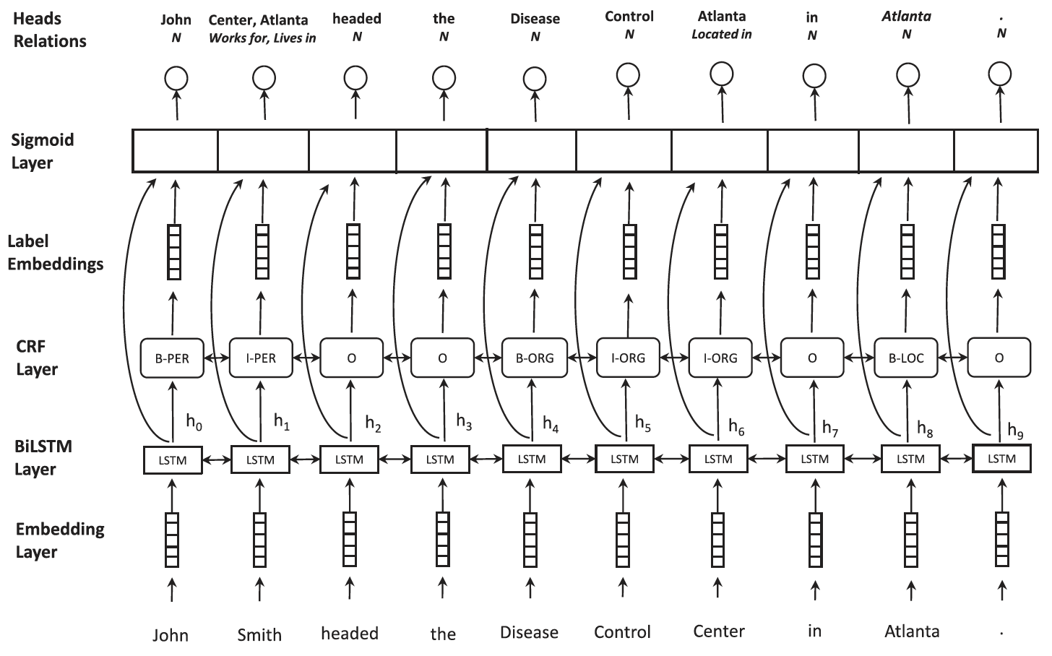
既存の共同学習手法
エンティティ関係抽出の
Jointモデル[１]
BiLSTMの代わりにBERTを使う
[1] Bekoulis, G., Deleu, J., Demeester, T. and Develder, C., 2018. Joint entity recognition and relation extraction as a multi-head selection problem. Expert Systems with Applications, 114, pp.34-45.

Slide 7
BERT
BERTとは”Bidirectional Encoder Representations from Transformers”を指し、Googleにより発表された自然言語処理モデル[2]
BERTは事前学習モデルであり、既存のタスク実行モデルにFine-tuningすることで、そのモデルの精度を向上させられる
少ないデータを追加学習するのみで動作するので、一からモデルを構築しなくてすむ
[2]J. Devlin, M.-W. Chang, K. Lee, and K. Toutanova. BERT: Pre-training of deep bidirectional transformers for language understanding. In Proceedings of the 2019 Conference of the North American Chapter of the Association for Computational Linguistics: Human Language Technologies, Volume1 (Long and Short Papers), pages 4171–4186, 2019

Slide 8
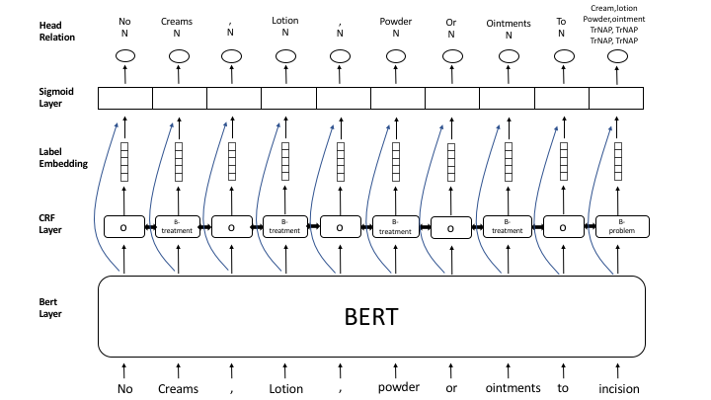
提案手法
BERTに基づくエンティティ関係抽出のJointモデル
生物医療分野のBERT[3]
[3]El Boukkouri, H., Ferret, O., Lavergne, T., Noji, H., Zweigenbaum, P., & Tsujii, J. I. (2020, December). CharacterBERT: Reconciling ELMo and BERT for Word-Level Open-Vocabulary Representations From Characters. In International Conference on Computational Linguistics (pp. 6903-6915).

Slide 9
BERTとCharacterBERT
カテゴリ | 訓練データ | Re-Training on | Building word representation by
BERT _{(general)} | Wikipedia and OpenWebText | - | Wordpiece vocabulary
CharacterBERT _{(general)} | Wikipedia and OpenWebText | - | character
BERT _{(medical)} | MIMIC-III and PMC OA abstracts | BERT _{(general)} | Wordpiece vocabulary
CharacterBERT _{(medical)} | MIMIC-III and PMC OA abstracts | CharacterBERT _{(general)} | character
BERT_{(general)}: a general-domain model obtained by pre-training BERT on a general corpus Wikipedia and OpenWebText. It uses the same architecture and wordpiece vocabulary as BERT (base, uncased).
CharacterBERT_{(general)}: a general-domain model obtained by training CharacterBERT on a general corpus Wikipedia and OpenWebText. Besides the Character-CNN, it uses the same architecture as BERT(general).
BERT_{(medical)}: a medical model obtained by re-training BERT_{(general)} on a medical corpus MIMIC-III and PMC OA abstracts.
CharacterBERT_{(medical)}: a medical model obtained by re-training CharacterBERTgeneral on a medical corpus MIMIC-III and PMC OA abstracts. This is the Character-CNN analog of BERT(medical)
BERT_{(base,uncased)}: pre-trained BERT on BooksCorpus and English Wikipedia

Slide 10
前回の振り返り
関係抽出タスクがうまく行かなかった原因をまとめた
Dev lossが正常に下がらない原因を探し出し
N2c2データを用いて実験を行った、精度はn2c2 challenge最上位のチームに超えた

Slide 11
進捗
Lossの計算方式を変更して、実験を行った
N2c2の精度はすこし上がった
今までの実験結果まとめた
今まで読んだ論文を整理した
提案手法の欠点と今後の改良

Slide 12
Lossの計算方式変更
今までの計算方式：
Loss = CRF loss + Sigmoid loss
現在の計算方式
Loss = CRF loss + 5 * Sigmoid loss

Slide 13
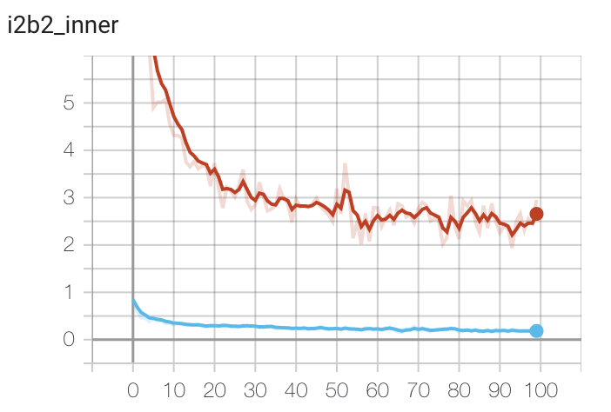
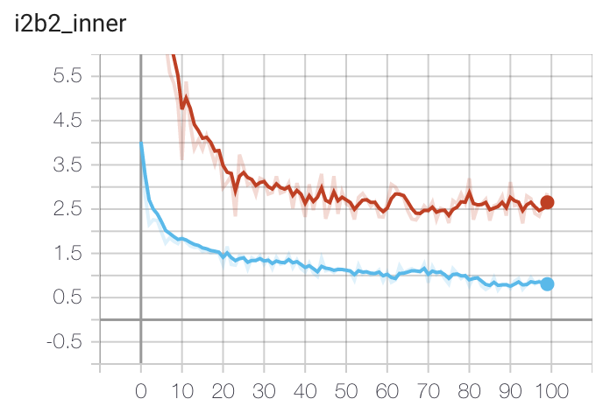
Loss可視化
Crf loss
Sigmoid loss
Loss = CRF loss + Sigmoid loss
Loss = CRF loss + 5 * Sigmoid loss

Slide 14
Loss変更後の実験結果
Loss = CRF loss + Sigmoid loss（n2c2）
Encoder | 固有表現抽出 |  |  | 関係抽出
 | 適合率(%) | 再現率(%) | F値(%) | 適合率(%) | 再現率(%) | F値(%)
BERT _{(medical)} | 93.03 | 94.10 | 93.56 | 83.77 | 82.32 | 83.04
CharacterBERT _{(medical)} | 92.36 | 93.20 | 92.78 | 81.95 | 83.05 | 82.50
Loss = CRF loss + 5 * Sigmoid loss (n2c2)
Encoder | 固有表現抽出 |  |  | 関係抽出
 | 適合率(%) | 再現率(%) | F値(%) | 適合率(%) | 再現率(%) | F値(%)
BERT _{(medical)} | 93.02 | 94.16 | 93.59 | 84.36 | 84.51 | 84.44
CharacterBERT _{(medical)} | 92.27 | 93.37 | 92.82 | 81.77 | 85.59 | 83.64

Slide 15
i2b2実験
実験データ
データ | Train data | Dev data | Test data
i2b2 | 3128文 | 1069文 | 867文
ハイパーパラメータ
Learning rate | Batch size | Epoch | Max_text_len
e-3 | 32 | 100 | 300
評価方式
Strict: An entity is considered correct if the boundaries and the type of the entity are both correct; a relation is correct when the type of the relation and the argument entities are both correct
その他
Dropout layerを加える
Loss = crf loss + 5 * sigmoid loss

Slide 16
i2b2実験結果
Encoder | 固有表現抽出 |  |  | 関係抽出
 | 適合率(%) | 再現率(%) | F値(%) | 適合率(%) | 再現率(%) | F値(%)
BERT _{(general)} | 84.45 | 86.07 | 85.25 | 51.93 | 41.05 | 45.86
CharacterBERT _{(general)} | 83.35 | 83.86 | 83.60 | 49.31 | 42.79 | 45.82
BERT _{(medical)} | 91.77 | 91.74 | 91.76 | 57.15 | 53.08 | 55.04
CharacterBERT _{(medical)} | 88.36 | 87.38 | 87.87 | 54.22 | 53.80 | 54.01
BERT_{(general)}: a general-domain model obtained by pre-training BERT on a general corpus Wikipedia and OpenWebText. It uses the same architecture and wordpiece vocabulary as BERT (base, uncased).
CharacterBERT_{(general)}: a general-domain model obtained by training CharacterBERT on a general corpus Wikipedia and OpenWebText. Besides the Character-CNN, it uses the same architecture as BERT(general).
BERT_{(medical)}: a medical model obtained by re-training BERT_{(general)} on a medical corpus MIMIC-III and PMC OA abstracts.
CharacterBERT_{(medical)}: a medical model obtained by re-training CharacterBERTgeneral on a medical corpus MIMIC-III and PMC OA abstracts. This is the Character-CNN analog of BERT(medical)
BERT_{(base,uncased)}: pre-trained BERT on BooksCorpus and English Wikipedia

Slide 17
n2c2実験
実験データ
データ | Train data | Dev data | Test data
n2c2 | 9105文 | 2904文 | 3112文
ハイパーパラメータ
Learning rate | Batch size | Epoch | Max_text_len
5e-4 | 32 | 100 | 300
評価方式
Strict: An entity is considered correct if the boundaries and the type of the entity are both correct; a relation is correct when the type of the relation and the argument entities are both correct
その他
Dropout layerを加える
Loss = crf loss + 5 * sigmoid loss

Slide 18
n2c2実験結果
Encoder | 固有表現抽出 |  |  | 関係抽出
 | 適合率(%) | 再現率(%) | F値(%) | 適合率(%) | 再現率(%) | F値(%)
BERT _{(general)} | 92.26 | 92.44 | 92.35 | 82.37 | 79.49 | 80.91
CharacterBERT _{(general)} | 91.41 | 91.82 | 91.61 | 81.54 | 80.08 | 80.81
BERT _{(medical)} | 93.02 | 94.16 | 93.59 | 84.36 | 84.51 | 84.44
CharacterBERT _{(medical)} | 92.27 | 93.37 | 92.82 | 81.77 | 85.59 | 83.64
BERT_{(general)}: a general-domain model obtained by pre-training BERT on a general corpus Wikipedia and OpenWebText. It uses the same architecture and wordpiece vocabulary as BERT (base, uncased).
CharacterBERT_{(general)}: a general-domain model obtained by training CharacterBERT on a general corpus Wikipedia and OpenWebText. Besides the Character-CNN, it uses the same architecture as BERT(general).
BERT_{(medical)}: a medical model obtained by re-training BERT_{(general)} on a medical corpus MIMIC-III and PMC OA abstracts.
CharacterBERT_{(medical)}: a medical model obtained by re-training CharacterBERTgeneral on a medical corpus MIMIC-III and PMC OA abstracts. This is the Character-CNN analog of BERT(medical)
BERT_{(base,uncased)}: pre-trained BERT on BooksCorpus and English Wikipedia

Slide 19
論文まとめ
Pre-trained language model
Joint method
i2b2とn2c2

Slide 20
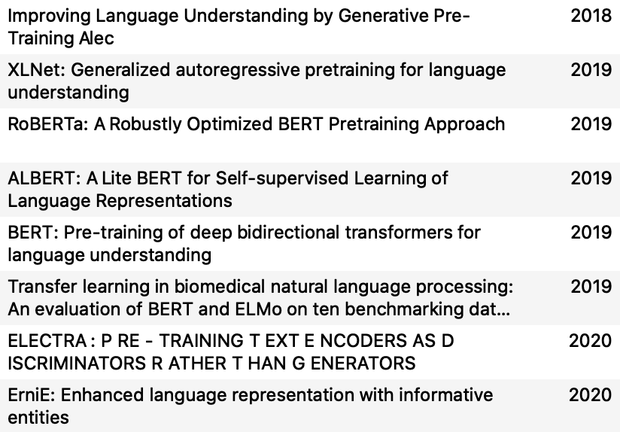
Pre-trained language model(1)

Slide 21
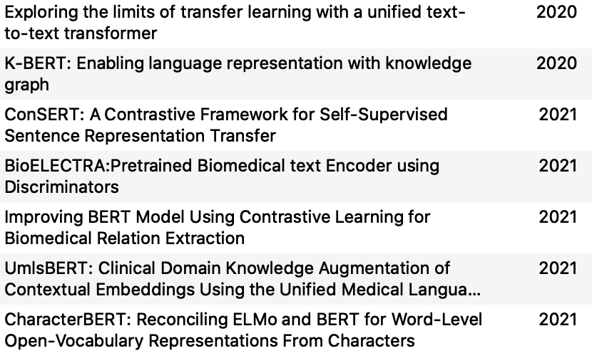
Pre-trained language model(2)

Slide 22
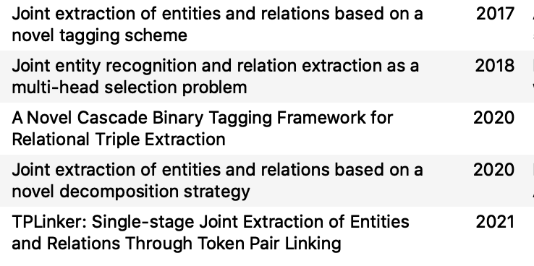
Joint method

Slide 23
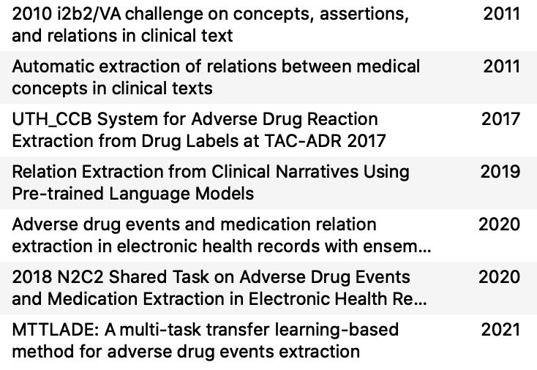
n2c2 and i2b2

Slide 24
提案手法の欠点(1):Objective sparsity
(subject)
(object)
関係のマトリックス
the patient was thrombocytopenic with a platelet count of 49 on the 23
the
patient
was thrombocytopenic with
a
platelet
count
of
49
on
the
23
(subject)
1
(object)

Slide 25
提案手法の欠点(2) :Exposure bias
Golden label（訓練階段）
Predicted label（予測階段）

Slide 26
今後の改良
Objective sparsity
現在のMulti-head selection modelは全ての単語はお互いに関係があるかどうかによりモデリングした
単に固有表現である単語による、モデリングしてみたい[4]
N2c2の固有表現drugに対してモデリングする
Exposure bias
参考文献[5]により提案された[TP-link] という手法はexposure bias問題を解決できた
[4] El-allaly, E. drissiya, Sarrouti, M., En-Nahnahi, N., & Ouatik El Alaoui, S. (2021). MTTLADE: A multi-task transfer learning-based method for adverse drug events extraction. Information Processing and Management, 58(3), 102473.
[5] Wang, Y., Yu, B., Zhang, Y., Liu, T., Zhu, H., & Sun, L. (2020, December). TPLinker: Single-stage Joint Extraction of Entities and Relations Through Token Pair Linking. In Proceedings of the 28th International Conference on Computational Linguistics (pp. 1572-1582).

Slide 27
今後の課題
論文を書く
提案手法を改良
就活

Slide 28
付録一
実験データi2b2
医学的エンティティ関係
8つカテゴリー

Slide 29
医学的エンティティ関係（カテゴリ１〜3）
Medical problem and treatment(医療問題と治療法)
カテゴリ１：Treatment improves medical problem(TrIP)
Infection resolved with antibiotic courseHypertension was controlled on hydrochlorothiazide
カテゴリ2：Treatment worsens medical problem(TrWP)
Culture taken from the lumbar drain showed Staphylococcus aureus resistant to Nafcillin
カテゴリ3： Treatment causes medical problem(TrCP)
Hypothyroidism following near total thyroidectomy

Slide 30
医学的エンティティ関係（カテゴリ4〜5）
（続き） medical problem and Treatment (医療問題と治療法)
カテゴリ4： Treatment is administered for medical problem(TrAP)
Antibiotic therapy for presumed right forearm phlebitis
カテゴリ5： Treatment is not administered because of medical problem(TrNAP)
Relafen which is contra-indicated because of ulcers

Slide 31
医学的エンティティ関係（カテゴリ6〜8）
Test relations with medical problem(検査と医療問題)
カテゴリ6： Test reveals medical problem(TeRP)
An abdominal ultrasound was performed showing no stones
カテゴリ7： Test conducted to investigate medical problem(TeCP)
Chest x-ray done to rule out pneumonia
Medical problem relations with other medical problems(医療問題とほかの医療問題)
カテゴリ8： Medical problem indicates medical problem(PIP)
A history of noninsulin dependent diabetes mellitus, now presenting with acute blurry vision on the left side

Slide 32
付録二
実験データn2c2
医学的エンティティ関係
8つカテゴリー

Slide 33
医学的エンティティ関係（カテゴリ1〜2）
カテゴリ1:Strength-Drug
The patient suffers from steroid-induced hyperglycemia. Patient prescribed 1 x 20mg prednisone tablet daily for 5 days.
Strength-Drug relation : 20 mg → Prednisone
カテゴリ2：Dosage-Drug
The patient suffers from steroid-induced hyperglycemia. Patient prescribed 1 x 20mg prednisone tablet daily for 5 days.
Dosage-Drug relation : 1 → Prednisone

Slide 34
医学的エンティティ関係（カテゴリ3〜4）
カテゴリ3：Duration-Drug
The patient suffers from steroid-induced hyperglycemia. Patient prescribed 1 x 20mg prednisone tablet daily for 5 days.
Duration-Drug relation : 5 days → Prednisone
カテゴリ4：Frequency-Drug
The patient suffers from steroid-induced hyperglycemia. Patient prescribed 1 x 20mg prednisone tablet daily for 5 days.
Frequency-Drug relation : daily → Prednisone

Slide 35
医学的エンティティ関係（カテゴリ5〜6）
カテゴリ5：Form-Drug
The patient suffers from steroid-induced hyperglycemia. Patient prescribed 1 x 20mg prednisone tablet daily for 5 days.
Form-Drug relation : tablet → Prednisone
カテゴリ6：Route-Drug
Patient received 100 Units/kg IV heparin sodium injection for treatment of deep vein thrombosis.
Route-Drug relation : injection → heparin

Slide 36
医学的エンティティ関係（カテゴリ7〜8）
カテゴリ7：Reason-Drug
Patient received 100 Units/kg IV heparin sodium injection for treatment of deep vein thrombosis
Reason-Drug relation : deep vein thrombosis → heparin sodium
カテゴリ8：ADEs-Drug
Patient is experiencing muscle pain, secondary to statin therapy for coronary artery disease.
ADEs-Drug relation : muscle pain → statin

